Slide 1
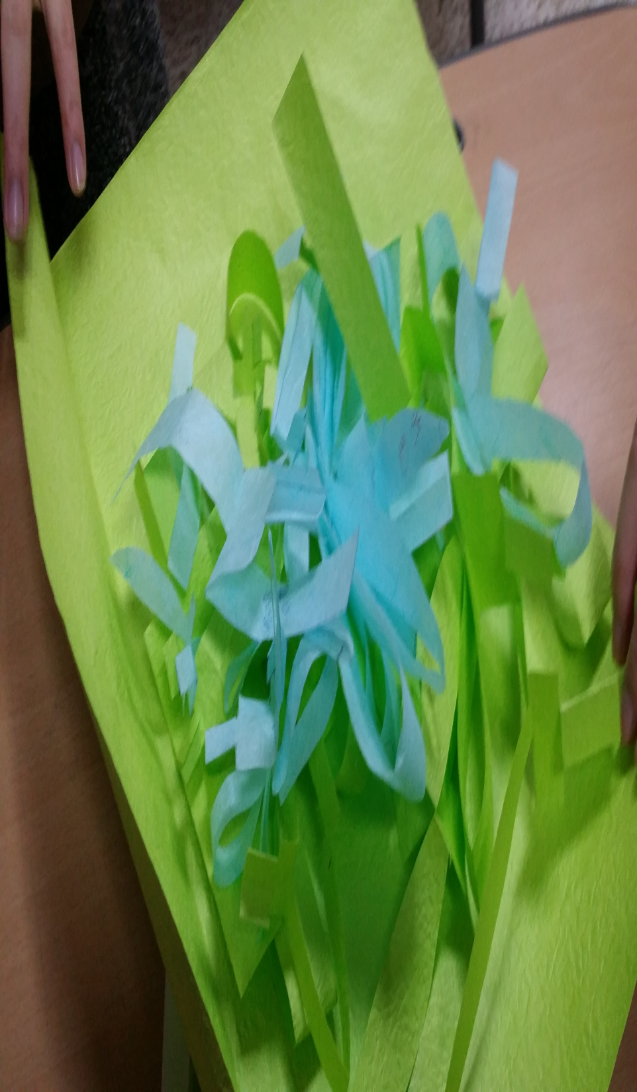

종이 헬리콥터 최적설계
201201676 성연주
201402118 윤믿음
201402308 이상인
201402398 이슬비
Notes:
이번 종이 헬리콥터 최적설계 발표를 맡은 성연주입니다. 발표에 앞서 현 발표자료는 교수님의 추가 제한 전에 한 실험임을 알려드립니다.

Slide 2
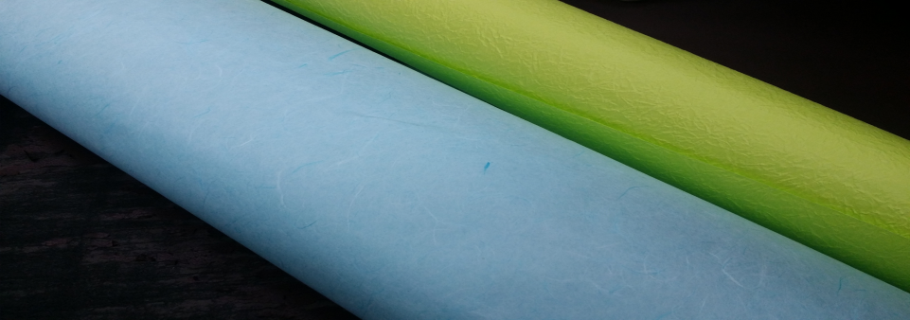
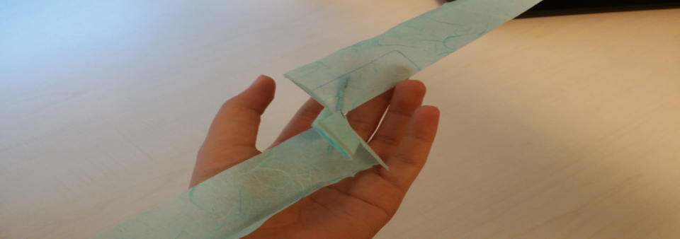
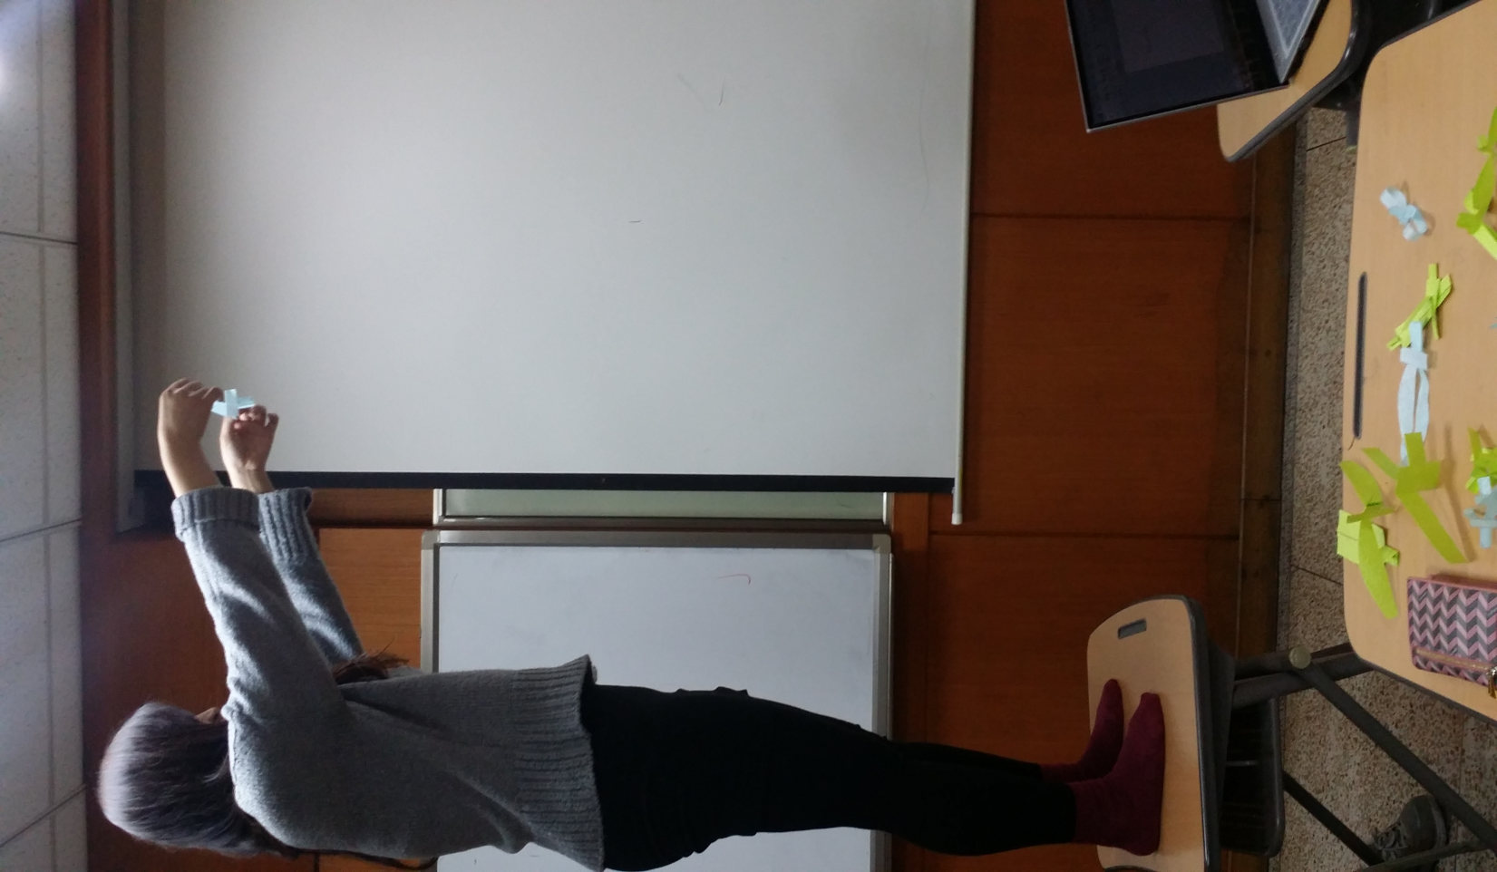
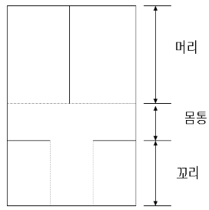
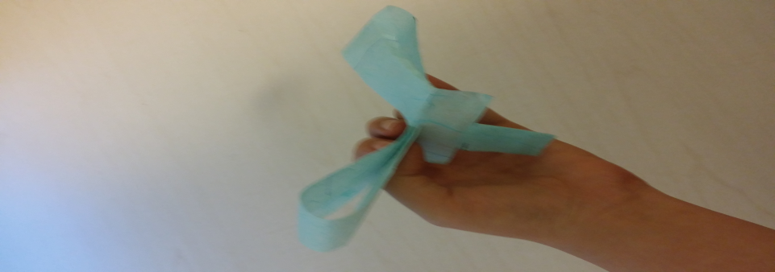
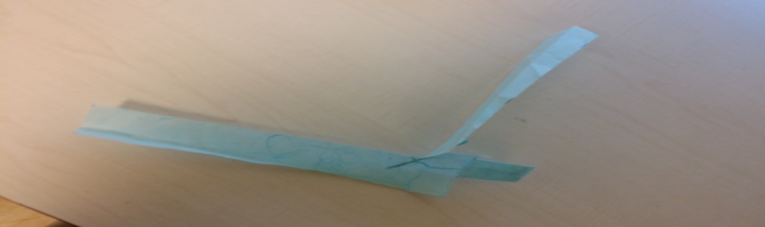

실험 및 요인도출
@실험 환경
실험 환경은 12월 1일 공학관 214호에서 실시한다.
같은 높이에서 실험을 실시한다.
같은 사람이 실험한다.
실험 순서는 랜덤화한다.
@인자
A. 종이의 재질
$A_{0}$한지, $A_{1}$공예지 B. 날개 밑 지지대
$B_{0}$ 지지대X, $B_{1}$ 지지대O
C. 날개 : 몸통 : 꼬리
$C_{0}$10:1.5:3, $C_{1}$ 3:1:1
D. 입체형 날개
$D_{0}$날개를 접지 않음,
$D_{1}$날개를 접음
E. 날개 모양
$E_{0}$삼각형형, $E_{1}$일반형
253 cm
@실험방법
각 요인에 맞는 헬리콥터를 만든다.
한 사람이 일정한 높이(253cm)에서 헬리콥터를 떨어트린다.
손에서 헬리콥터가 떨어지는 순간부터 바닥에 닿는 순간까지 스탑워치로 측정한다.
산업경영공학과 실험계획및분석
Notes:
먼저 실험 환경 및 실험 방법에 대해 말씀 드리겠습니다. 실험은 12월 1일 공학관 214에서 실시하였고 일정한 높이에서 동일한 사람이 실험을 진행하였습니다. 각 실험순서는 랜덤화하였고 손에서 헬리콥터가 떨어지는 순간부터 바닥에 닿는 순간까지 스탑워치로 측정하였습니다.
(스페이스)
실험 요인은 브래인스토밍 과정을 통해 다음과 같이 5가지 요인을 선정하였습니다. 먼저 종이의 재질에 따라 한지와 공예지로 나누었고, 날개 밑 지지대의 유무에 따라 두번째 요인을 만들었습니다. 날개,몸통,꼬리의 비에 따라 다음과 같이 두가지 비율로 나누었고 날개를 사진과 같이 접는지에 대한 유무를 네번째 요인으로 꼽았습니다. 마지막으로 날개의 끝을 삼각형으로 접는지의 유무를 요인으로 선정하였습니다.

Slide 3
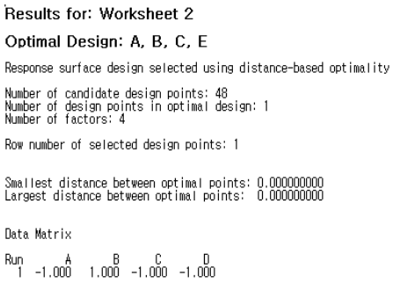
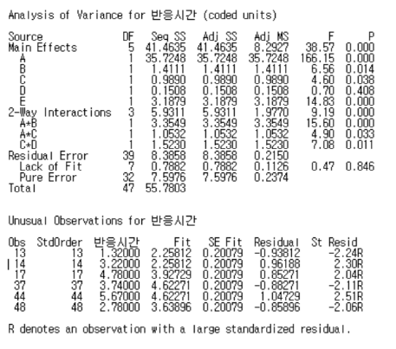
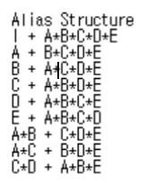
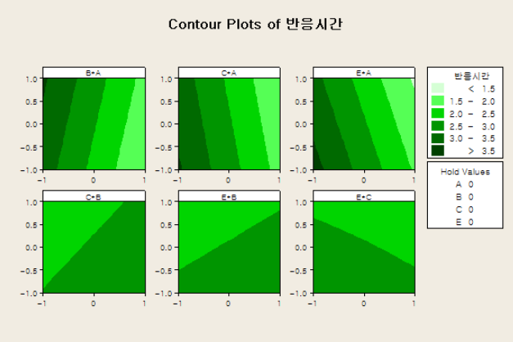
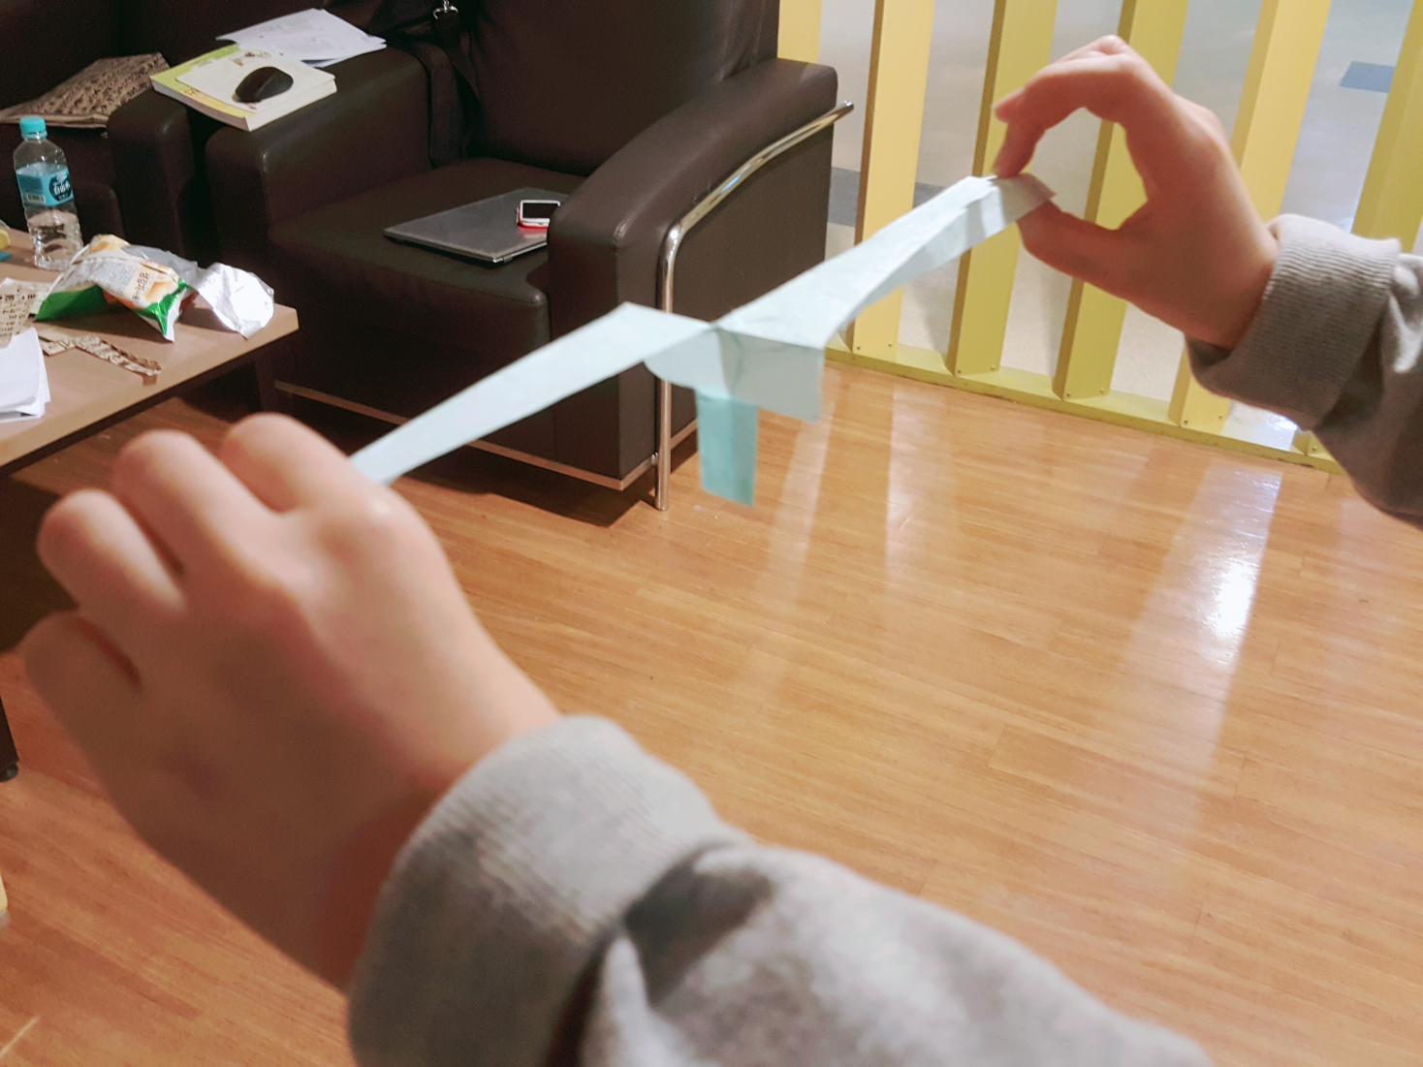
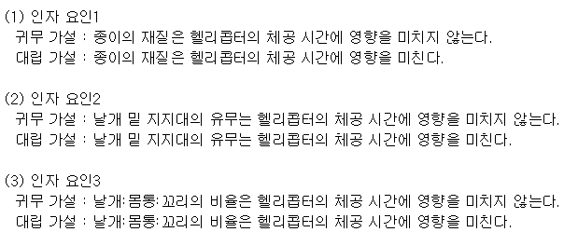
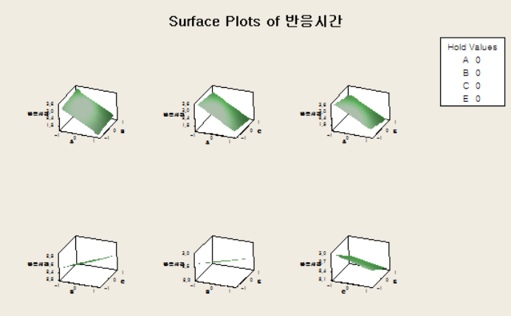
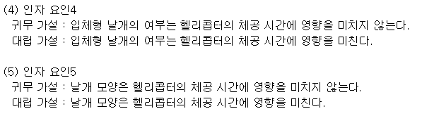
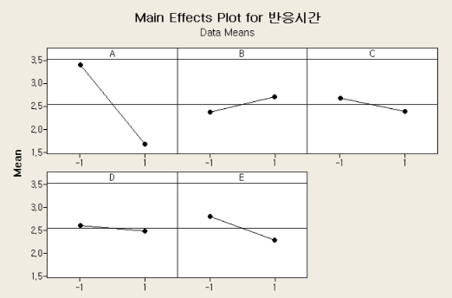
결과 해석
산업경영공학과 실험계획및분석
Notes:
저희는 다음 다섯가지 요인을 ½ 일부실시법을 이용하여 교호작용 절댓값의 결과가 작은 것을 풀링하여 다음과 같은 분석을 행하였습니다. 그 결과 다음과 같이 A,B,C,E의 핵심요인을 선정할 수 있었습니다. 이에 요인 1,2,3,5에 대해서는 귀무가설이 기각되고 대립가설이 채택되어 이 핵심요인들이 실험에 영향을 미침을 알 수 있었습니다. 주효과도에서 기울기의 절댓값이 급한 요인이 효과가 큼을 알 수 있는데 밑의 주효과도를 보면 A,E,B,C 순서대로 영향이 큼을 알 수 있었습니다.
(스페이스)
이를 가지고 반응표면분석을 한 결과 다음과 같이 A0B1C0E0 임을 알 수 있었습니다.
(스페이스)
하지만 앞으로 있을 실험에서는 종이 헬리콥터의 면적이 156cm^2 이상이어야 했고 저희는 다시 종이 헬리콥터를 다시 설계한 결과 한지와 지지대를 이용하고 날개, 몸통, 꼬리가 10:1.5:3 일 때, 날개를 변형시키면 체공 시간이 가장 김을 확인할 수 있었습니다.

